Slide 1
Безопасность в Интернете
Екимова И.Г. Учитель информатики

Slide 2
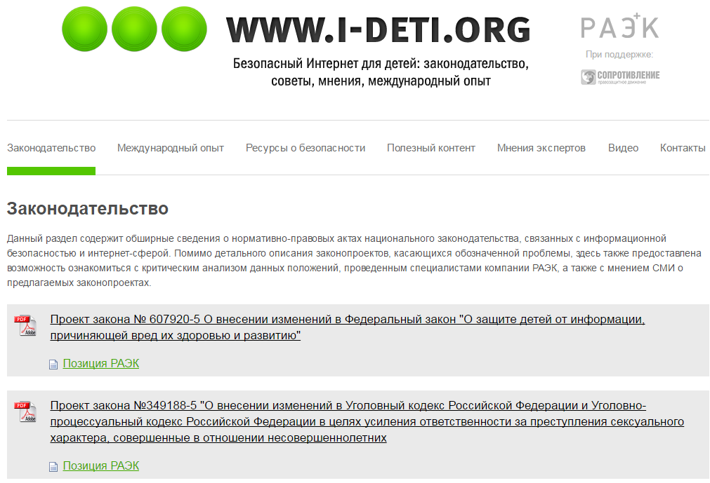

Законодательство
Данный сайт содержит обширные сведения о нормативно-правовых актах национального законодательства, связанных с информационной безопасностью и интернет-сферой.

Slide 3

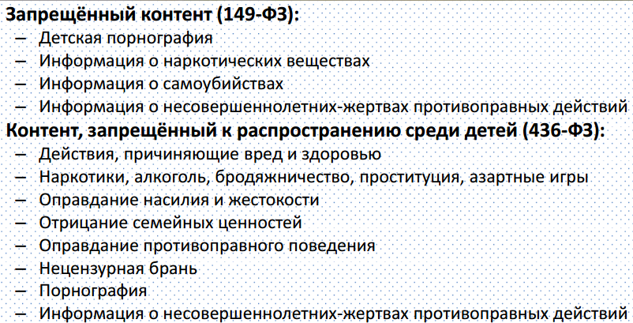
Законодательство

Slide 4

Безопасный интернет
detionline.com

Slide 5

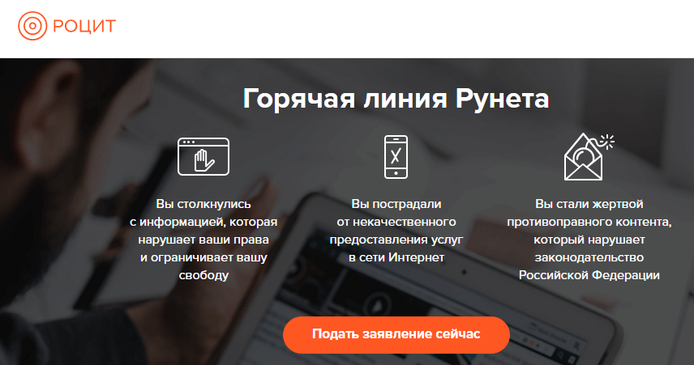
Безопасный интернет
hotline.rocit.ru

Slide 6
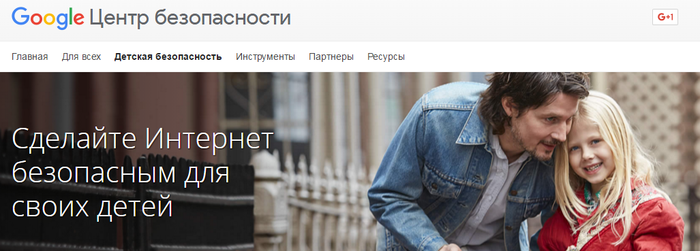
Безопасный интернет
google.ru/intl/ru_ru/safetycenter/

Slide 7
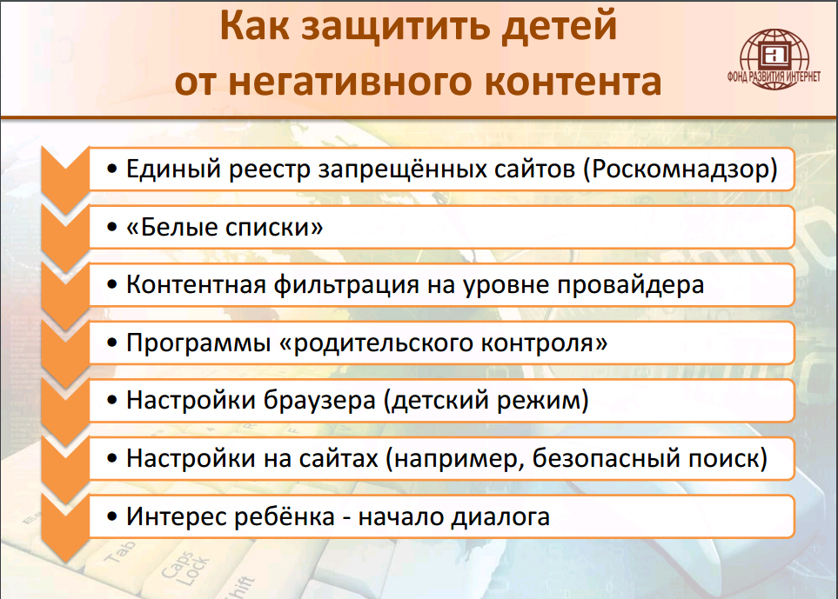
Безопасный интернет

Slide 8
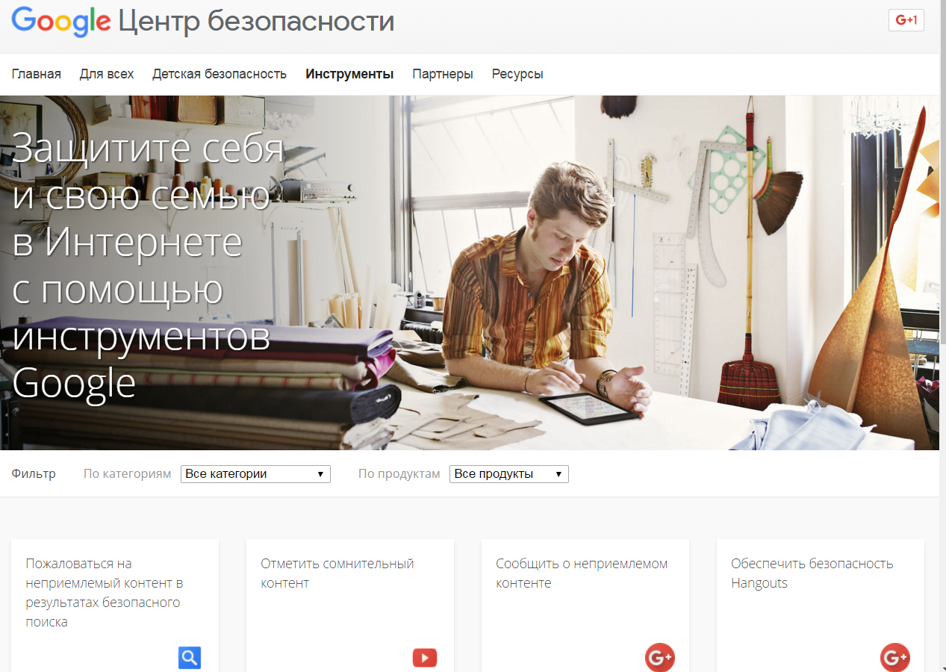
Инструменты Google

Slide 9
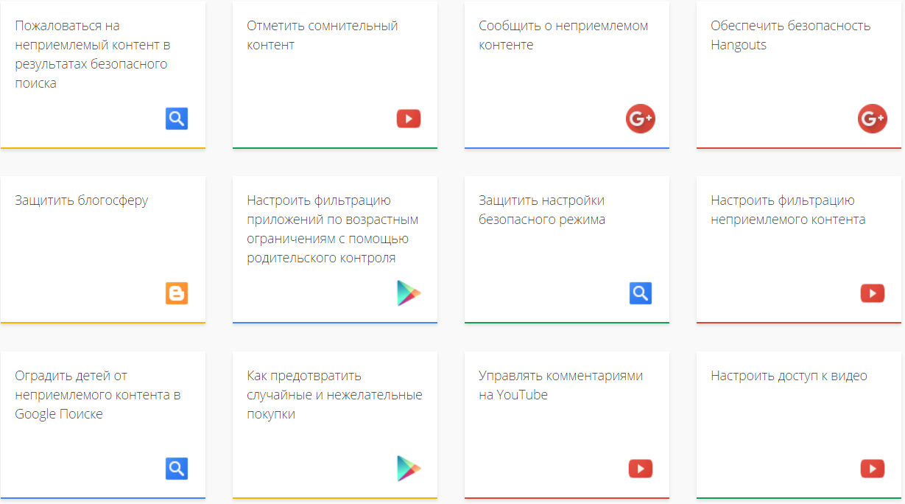
Инструменты Google

Slide 10

Спасибо за внимание

Slide 11
Источники
http://www.fid.su/
detionline.com
hotline.rocit.ru
https://www.google.ru/intl/ru/safetycenter/
http://grantist.com/conference/i-mezhdunarodnaya-nauchno-prakticheskaya-konferenciya-zakon-i-poryadok/

